Slide 1
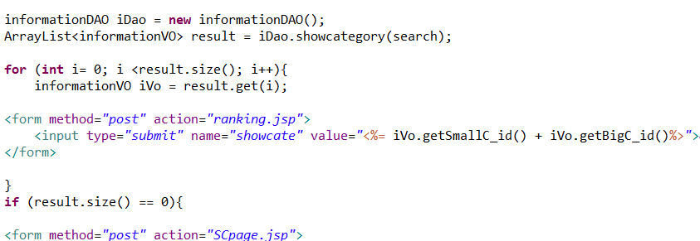
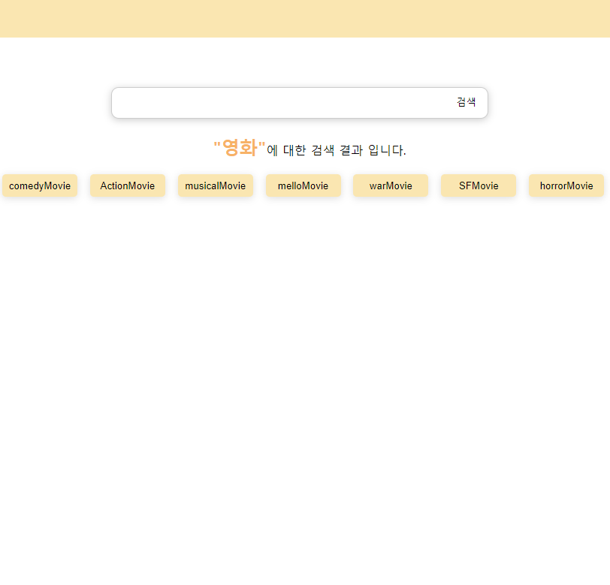
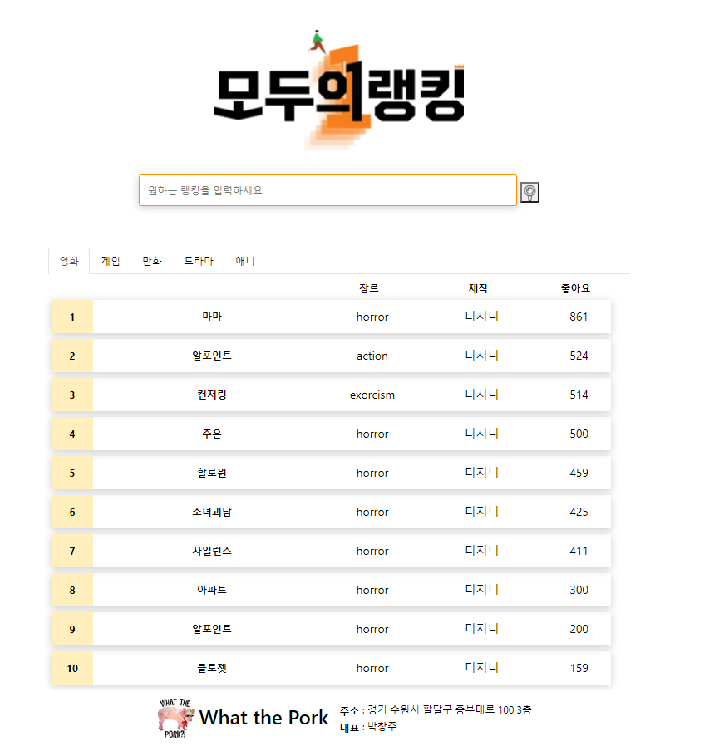
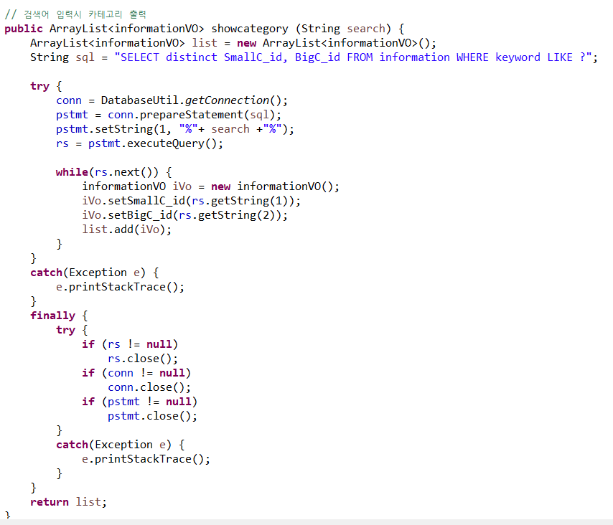
Search
+
2.
검색 페이지
search.jsp
index.jsp 에서 검색어를 입력하면
search.jsp에서 showcategory 메소드를 통해 검색어에 대한 랭킹리스트 들을 소 카테고리로 분류하여 보여준다
showcategory의 메소드는 다음과 같으며,
소 카테고리 이름 + 대 카테고리 이름으로
분류 된다.
4.
4. 결과는 다음과 같다
index.jsp
1.
3.

Slide 2
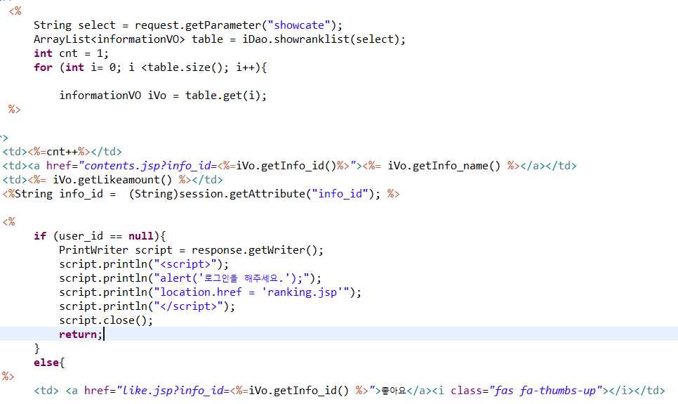
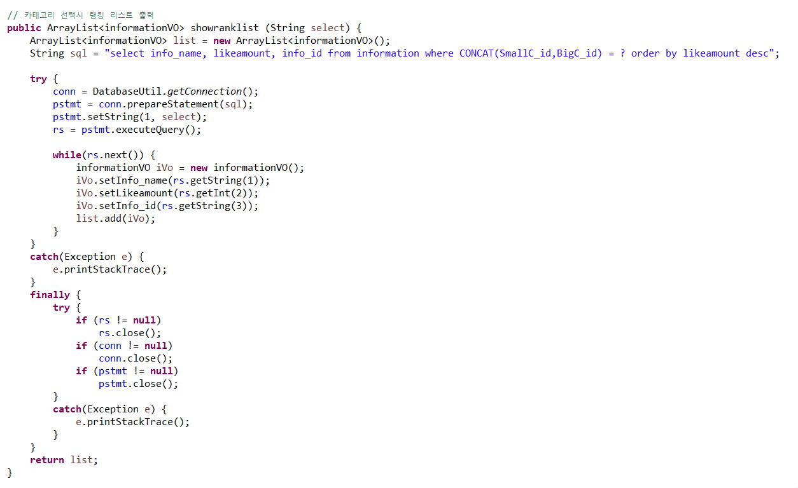
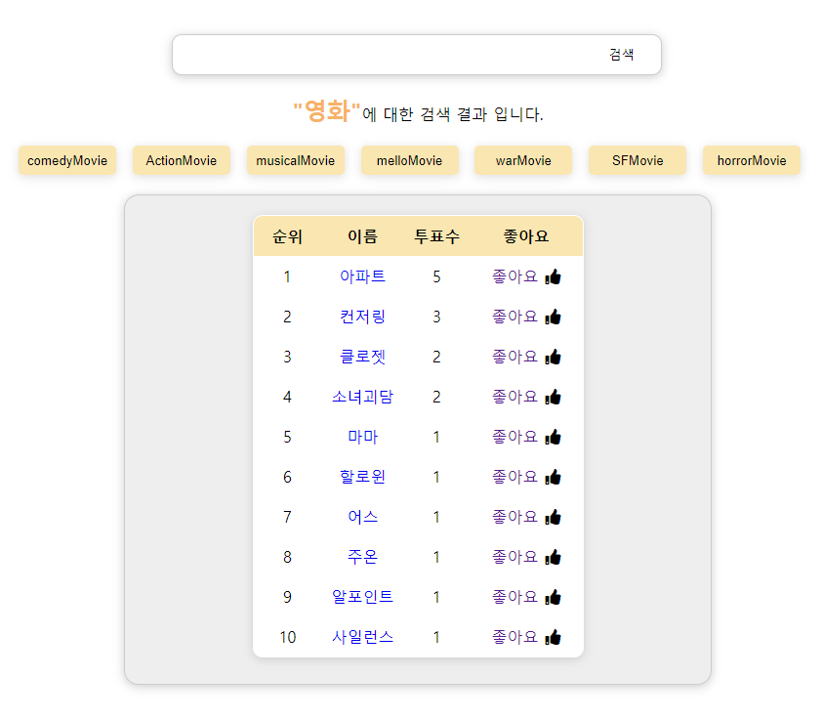
2.
ranking.jsp
3.
Search
+
검색 페이지
4.
search.jsp
1.
search.jsp 에서 버튼을 클릭하면 해당 값을 ranking.jsp에 showcate 값으로 넘겨주고
ranking.jsp 에서 showcate 값을
showranklist 메서드에 인수로 넣어서
다음과 같은 값들을 리스트로 반환하여 보여준다.

Slide 3
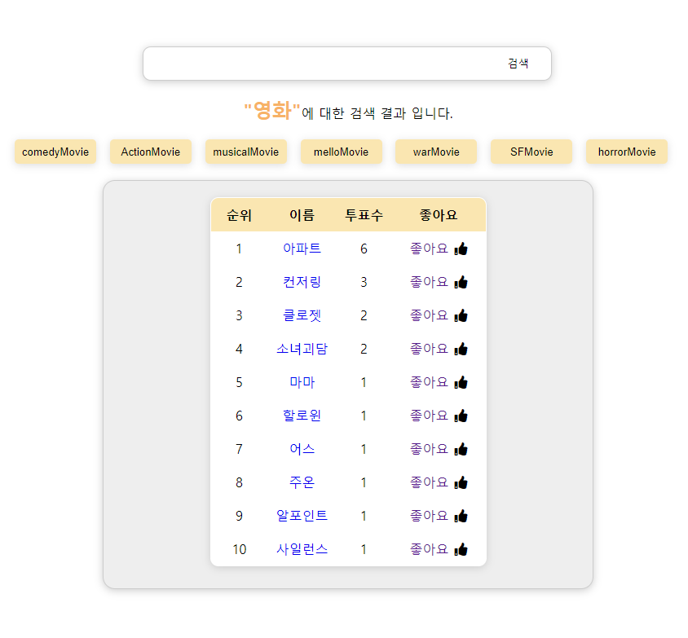
Search
+
검색 페이지
ranking.jsp
contents.jsp
상세정보 페이지

